Slide 1

Сетевая передача файлов с использованием сокетов в среде Windows
Зав. кафедрой д. ф.-м. н., проф. Артемов М. А. Обучающийся 3 курс, 9 группа, Маслова А. А.
Руководитель к. т. н., доц. Селезнев К. Е.

Slide 2
Постановка задачи
Необходимо разработать программу для сетевой передачи файлов между двумя устройствами с использованием библиотеки WinSock2 в операционной системе Windows.
Должны быть реализованы следующие функции:
Инициализация сетевого соединения
Настройка сокетов
Отправка файлов
Прием файлов
Обработка ошибок
Управление ресурсами

Slide 3
Средства реализации
Язык программирования − C++
Среда разработки − Visual Studio 2022

Slide 4
Требования к программному и аппаратному обеспечению
Приложение предназначено для использования на компьютерах,
с установленной операционной системой Windows XP и новее.
Требования к аппаратному обеспечению соответствуют минимальным требованиям операционной системы.

Slide 5
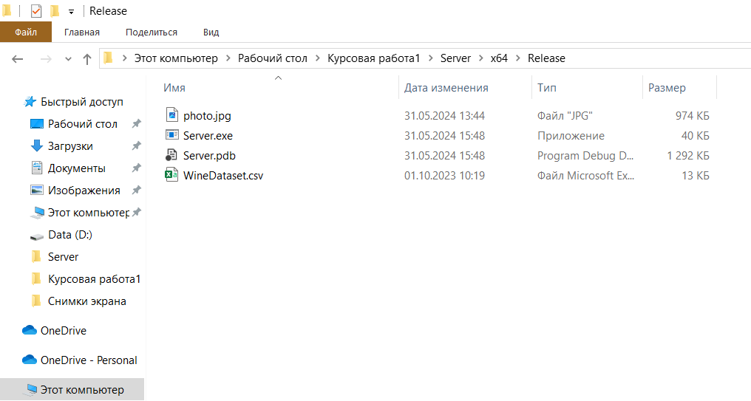
Содержимое директории сервера перед началом передачи файла

Slide 6
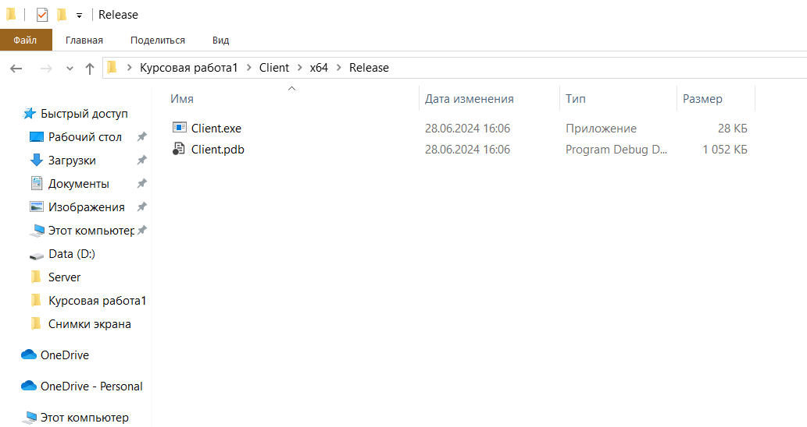
Содержимое директории клиента до получения файла

Slide 7
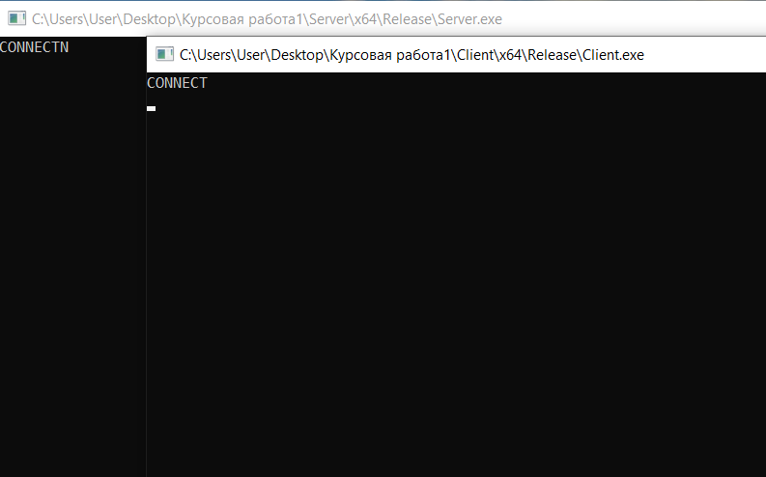
Демонстрация успешного соединение между клиентом и сервером

Slide 8
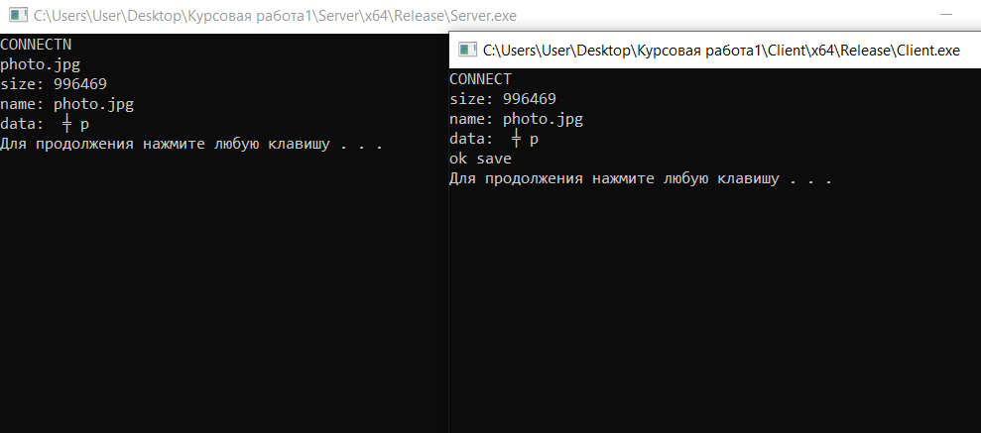
Детали успешно переданного файла

Slide 9
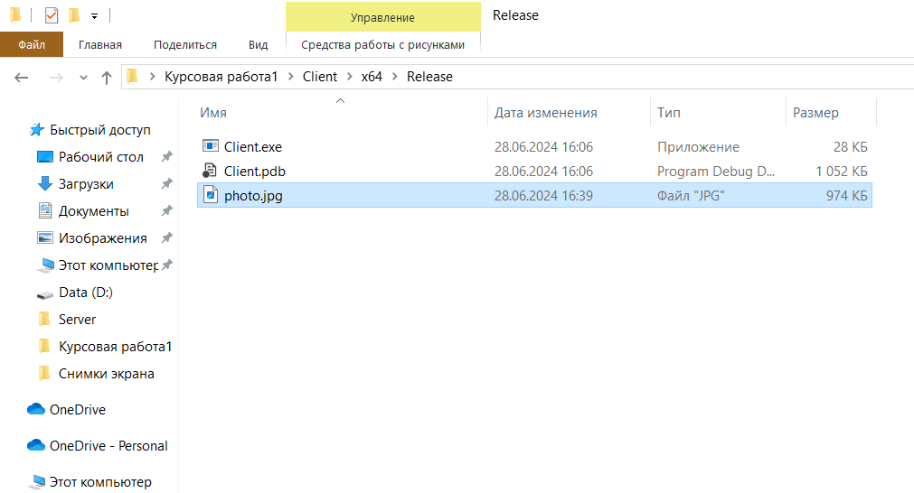
Содержимое директории клиента после получения файла

Slide 10
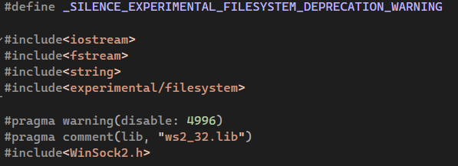
Настройка и подготовка среды программирования

Slide 11
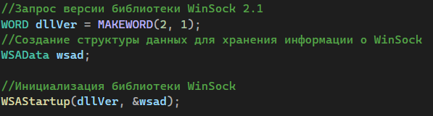
Инициализация WinSock

Slide 12
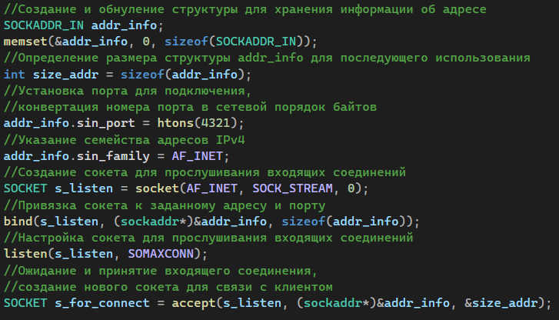
Настройка сокетов
Серверная часть

Slide 13
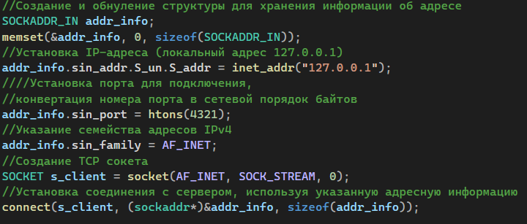
Настройка сокетов
Клиентская часть

Slide 14
Передача файлов
void send_file(SOCKET* sock, const string& file_name)
Функция отвечает за отправку файла через сокет. Она принимает в качестве аргументов указатель на сокет и имя файла.
Открытие файла
Отправка метаданных файла
Чтение и отправка данных файла
Закрытие файла и очистка ресурсов

Slide 15
Прием файлов
void recv_file(SOCKET* sock)
Функция отвечает за прием файла через сокет. Она принимает в качестве аргументов указатель на сокет.
Получение метаданных файла
Создание и открытие файла
Прием и запись данных файла
Закрытие файла и очистка ресурсов

Slide 16
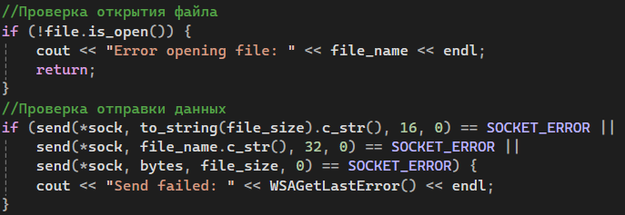
Обработка исключений

Slide 17
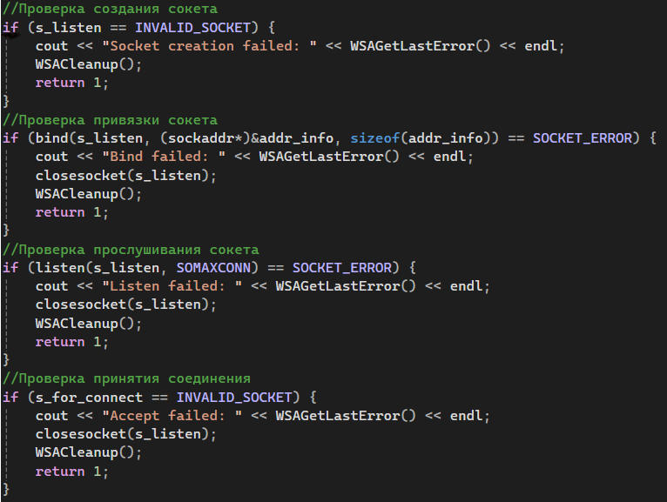
Обработка исключений

Slide 18
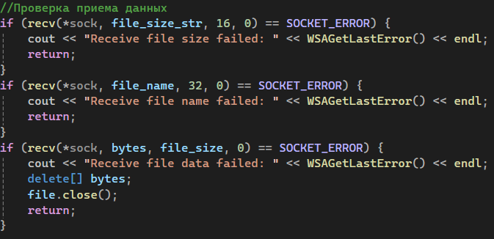
Обработка исключений

Slide 19
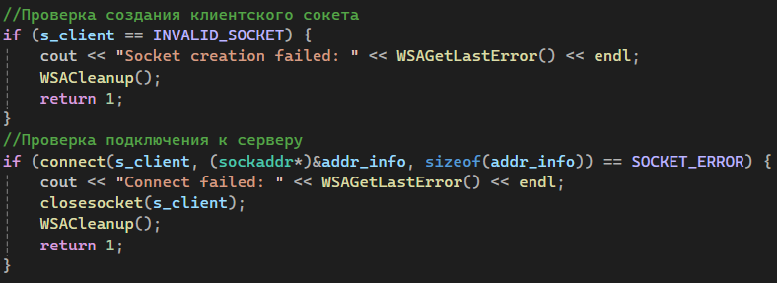
Обработка исключений

Slide 20
Администрирование ресурсов
Закрытие сокетов
closesocket(s_listen);
closesocket(s_for_connect);
closesocket(s_client);
Очистка ресурсов WinSock
WSACleanup();
Закрытие файлов
file.close();
Освобождение памяти
delete[] buffer;

Slide 21
Результаты работы
Разработана программа, выполняющее следующие функции:
Инициализация сетевого соединения
Настройка сокетов
Отправка файлов
Прием файлов
Обработка ошибок
Управление ресурсами

Slide 22
Сетевая передача файлов с использованием сокетов в среде Windows
Зав. кафедрой д. ф.-м. н., проф. Артемов М. А. Обучающийся 3 курс, 9 группа, Маслова А. А.
Руководитель к. т. н., доц. Селезнев К. Е.

